Slide 1

Dessiner en 2D

Slide 2
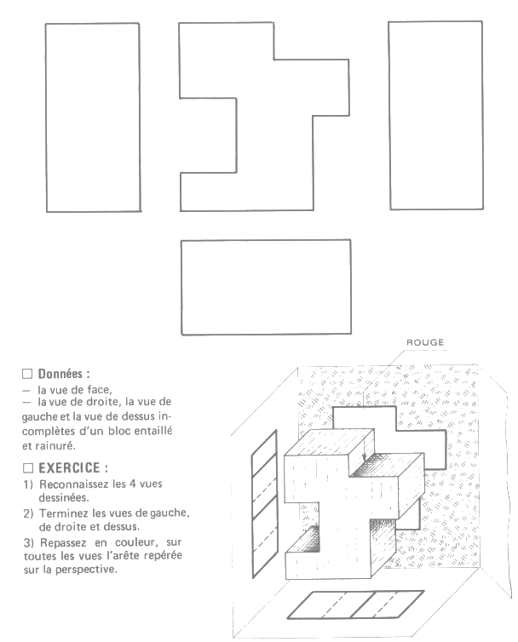
Cet exercice est très facile, il suffit de faire le tour des arêtes de la vue de face et de les reporter sur les autres vues.
Exemple, l’arête qui est en contact avec ce repère
est déjà tracée à droite et à gauche car elle délimite la matière.

Slide 3
Cet exercice est très facile, il suffit de faire le tour des arêtes de la vue de face et de les reporter sur les autres vues.
Exemple, l’arête qui est en contact avec ce repère
est déjà tracée à droite et à gauche car elle délimite la matière.
Elle n’est pas représentée sur la vue de dessus qui est en dessous. C’est l’arête qui devait être tracée en rouge.

Slide 4
L’arête qui est en contact avec ce repère
est à tracer sur la vue de droite qui est à gauche en trait plein car on voit l’arête.

Slide 5
L’arête qui est en contact avec ce repère
est à tracer sur la vue de droite qui est à gauche en trait plein car on voit l’arête.
Sur la vue de gauche, qui est à droite, on ne voit pas l’arête, le trait est en pointillé.

Slide 6
L’arête qui est en contact avec ce repère
est à tracer sur la vue de droite qui est à gauche en trait plein car on voit l’arête.
Sur la vue de gauche, qui est à droite, on ne voit pas l’arête, le trait est en pointillé.
Sur la vue de dessus, elle est confondue avec l’arête précédente.

Slide 7
L’arête qui est en contact avec ce repère
est à tracer sur la vue de droite en trait plein, elle est confondue avec l’arête précédente.
Idem sur la vue de gauche.
Sur la vue de dessus, elle délimite la matière.

Slide 8
L’arête qui est en contact avec ce repère
est à tracer sur la vue de droite en trait plein car elle est visible.
Sur la vue de gauche, on ne voit pas l’arête, le trait est en pointillé.
Sur la vue de dessus, elle délimite la matière et est confondue avec l’arête précédente.

Slide 9
L’arête qui est en contact avec ce repère
est confondue avec le dernier tracé sur les vues de gauche et droite.
Sur la vue de dessus, elle n’est pas visible, donc en pointillée.

Slide 10
On procède de même pour toutes les autres arêtes.

Slide 11
On procède de même pour toutes les autres arêtes.

Slide 12
On procède de même pour toutes les autres arêtes.

Slide 13
On procède de même pour toutes les autres arêtes.

Slide 14
On procède de même pour toutes les autres arêtes.

Slide 15
On procède de même pour toutes les autres arêtes.

Slide 16
On procède de même pour toutes les autres arêtes.

Slide 17
On procède de même pour toutes les autres arêtes.

Slide 18
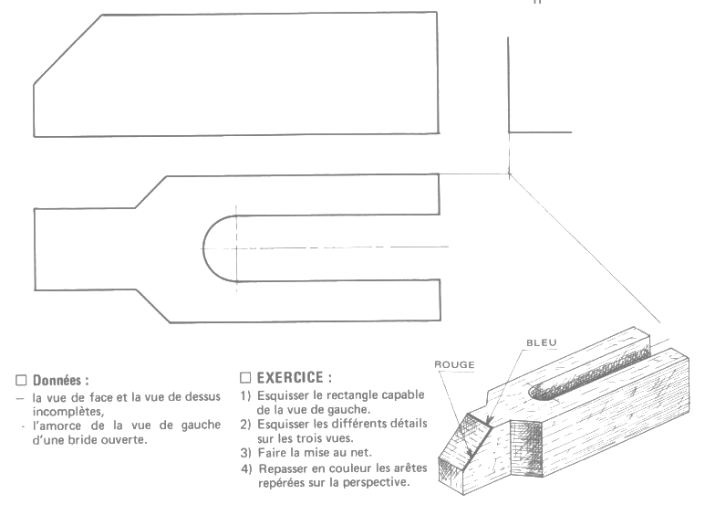
Pour esquisser un rectangle capable, on utilise la droite à 45° pour projeter l’arête en bas de la vue dessus.

Slide 19
Pour esquisser un rectangle capable, on utilise la droite à 45° pour projeter l’arête en bas de la vue dessus.
On prolonge aussi l’arête supérieure de la vue de face.

Slide 20
Pour esquisser un rectangle capable, on utilise la droite à 45° pour projeter l’arête en bas de la vue dessus.
On prolonge aussi l’arête supérieure de la vue de face.
On obtient les limites de la matière pour la vue de gauche.

Slide 21
On reprend le tour des arêtes de la vue de face.

Slide 22
On reprend le tour des arêtes de la vue de face.

